Slide 1
Сайт Visual Statistics (Наглядные статистики)
Презентация Сундуковой Ксении

Slide 2
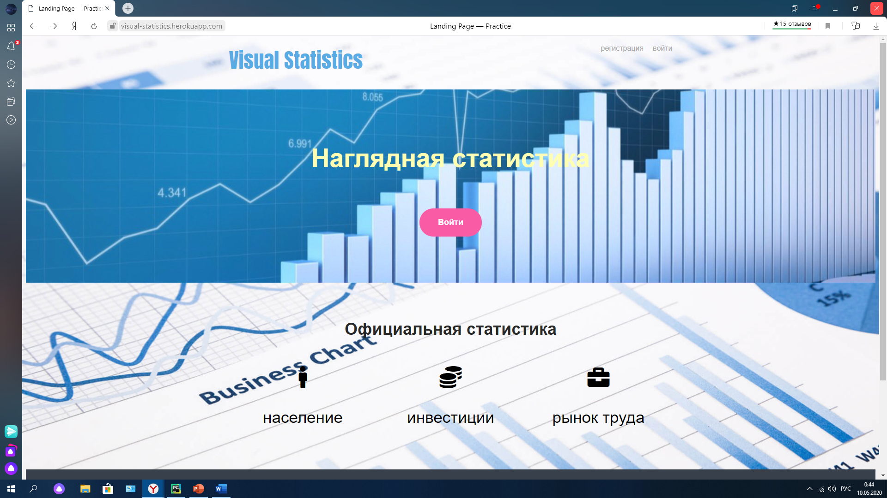
Идея проекта
Идея заключается в создании простого в использовании, лаконичного сайта для просмотра различной статистики.
Сама статистика представлена в виде графиков, что создаёт визуализацию информации. Из этой концепции и получается само название сайта.

Slide 3
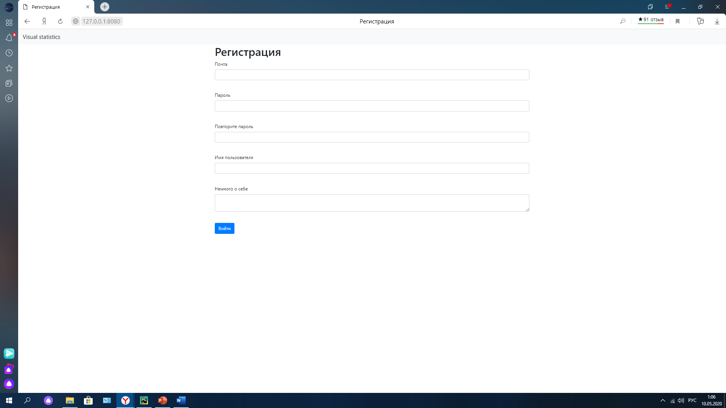
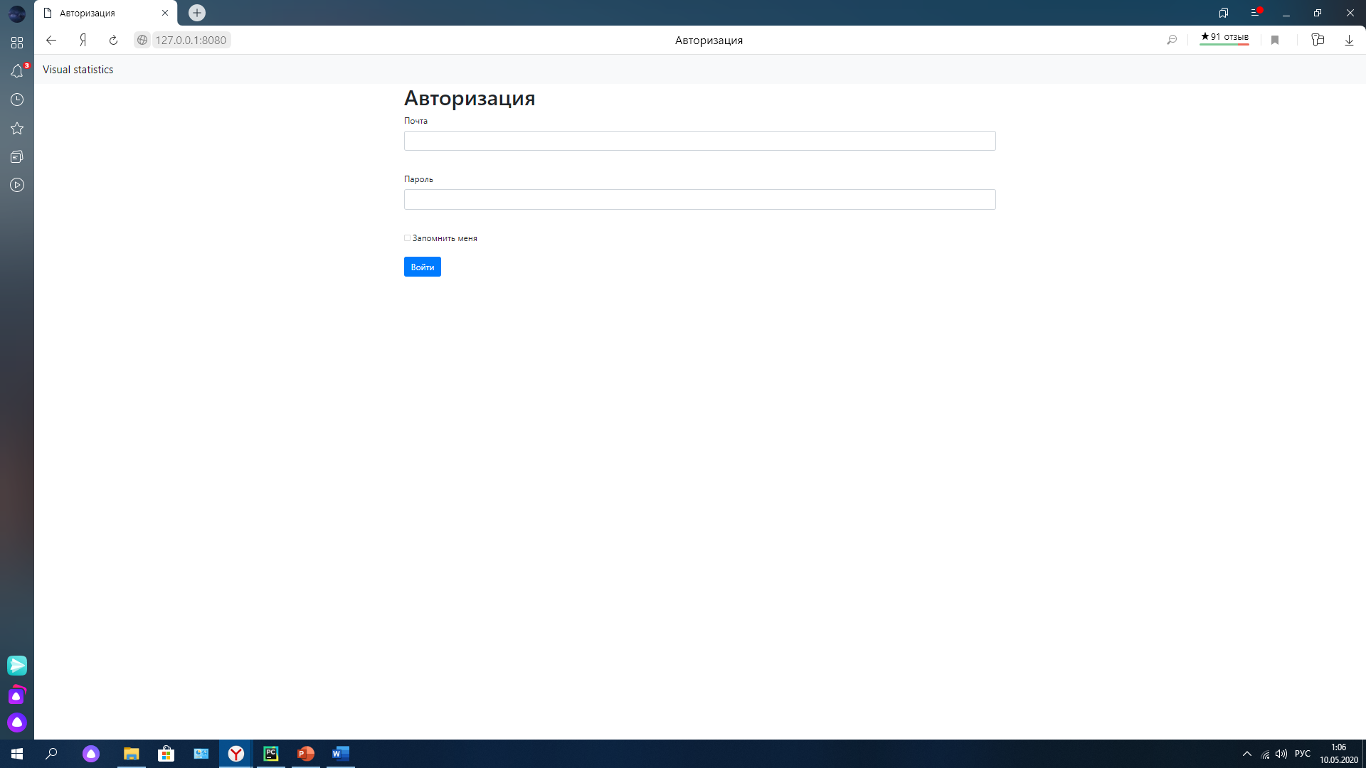
Работа сайта
Для работы с сайтом для начала пользователю необходимо пройти регистрацию. Если пользователь уже регистрировался на сайте, он должен авторизоваться. При авторизации можно подключить функцию “Запомнить меня”, тогда Вам не придётся каждый раз заново вводить свои данные.

Slide 4
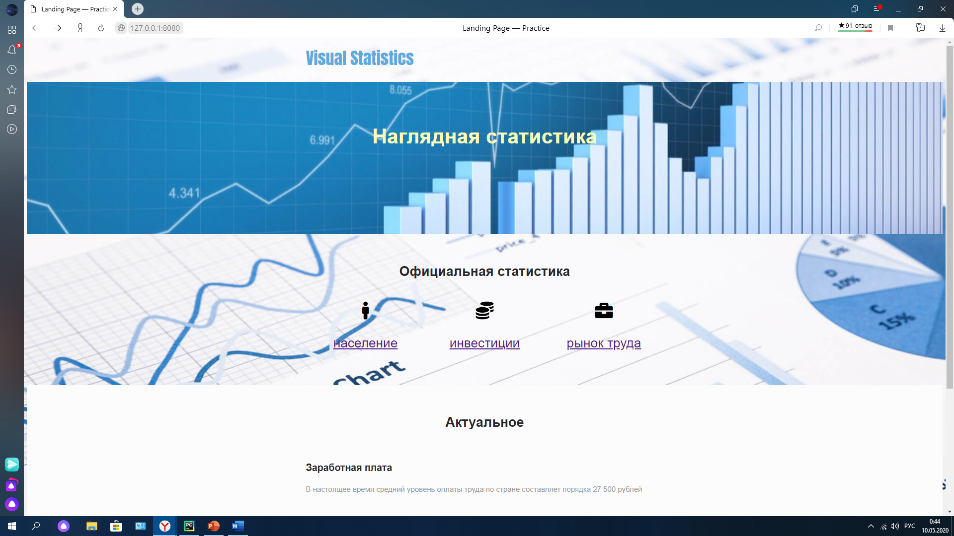
Работа сайта
Далее открывается возможность переходить по ссылкам и посмотреть графики на тему населения, инвестиций и рынка труда, а также прочитать пару актуальных фактов на эти темы.

Slide 5
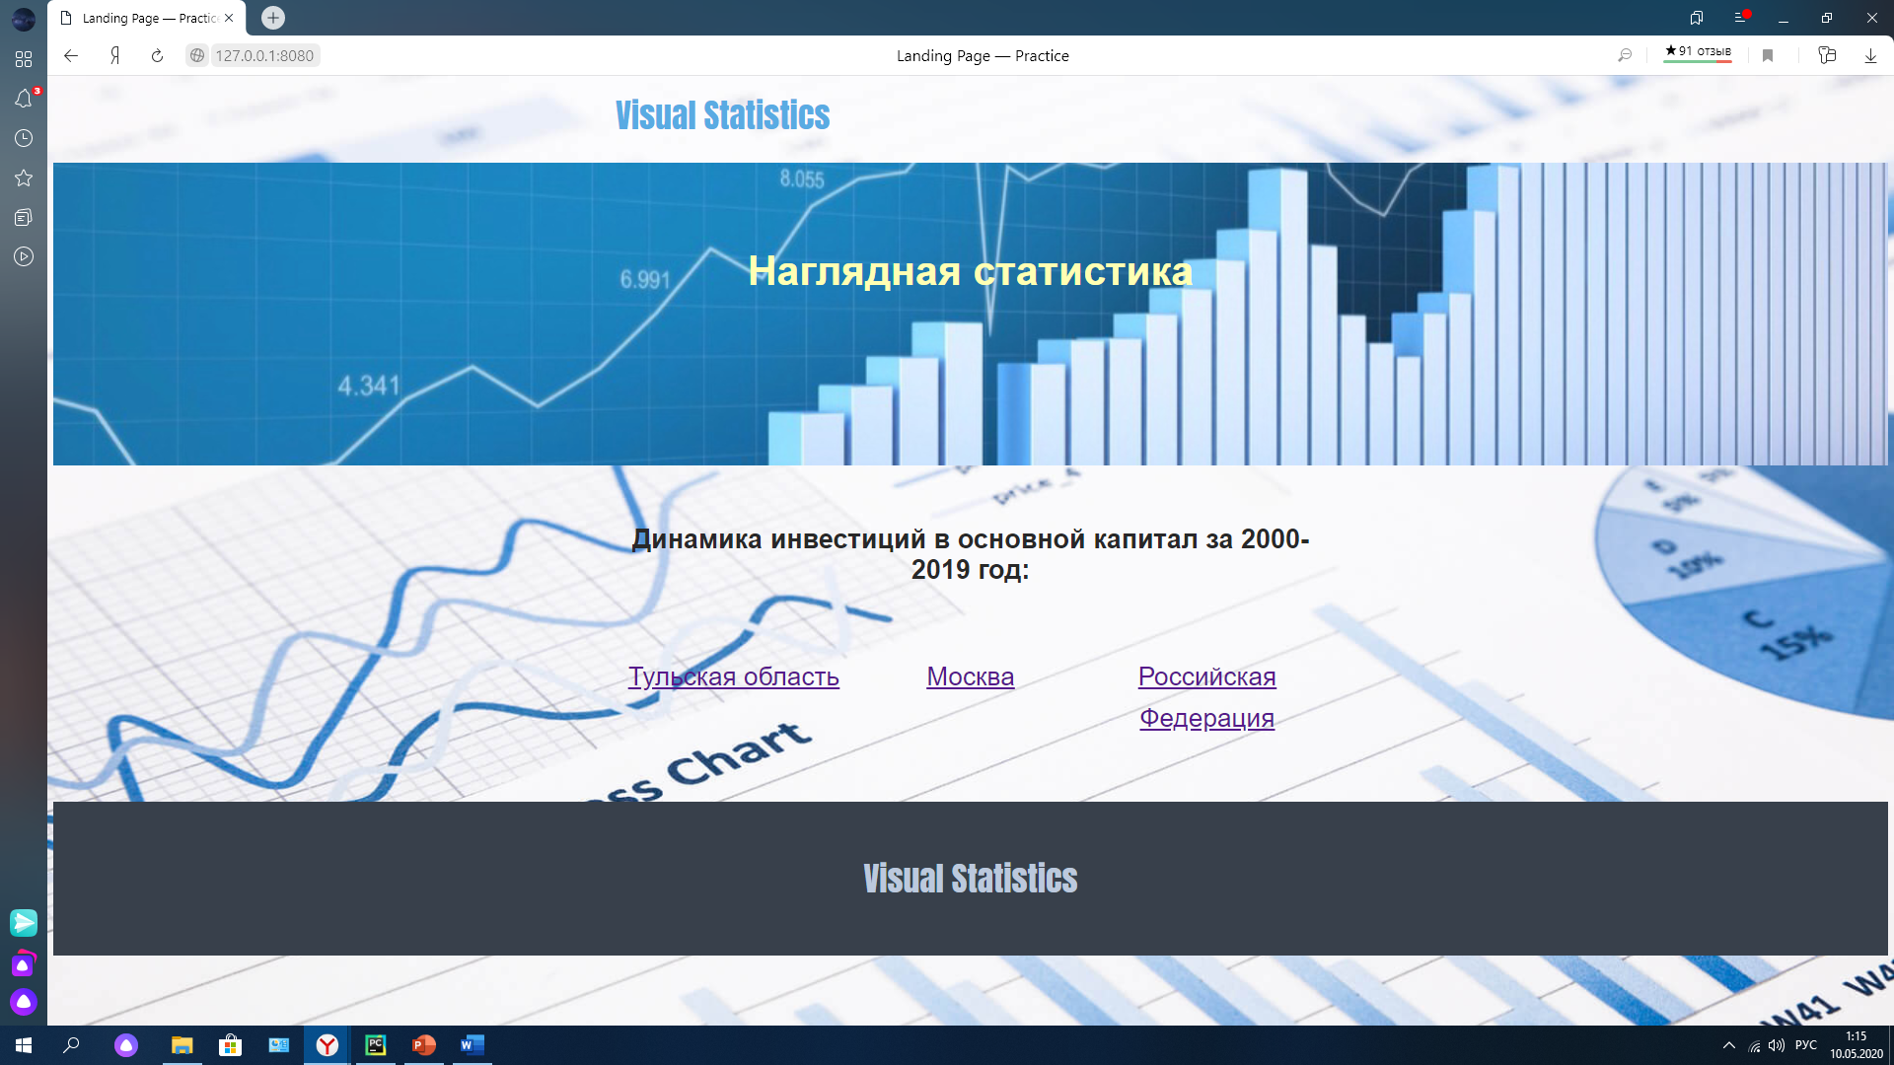
Работа сайта
Каждый раздел может показать статистику по России в общем, а также по Москве и Тульской области.

Slide 6
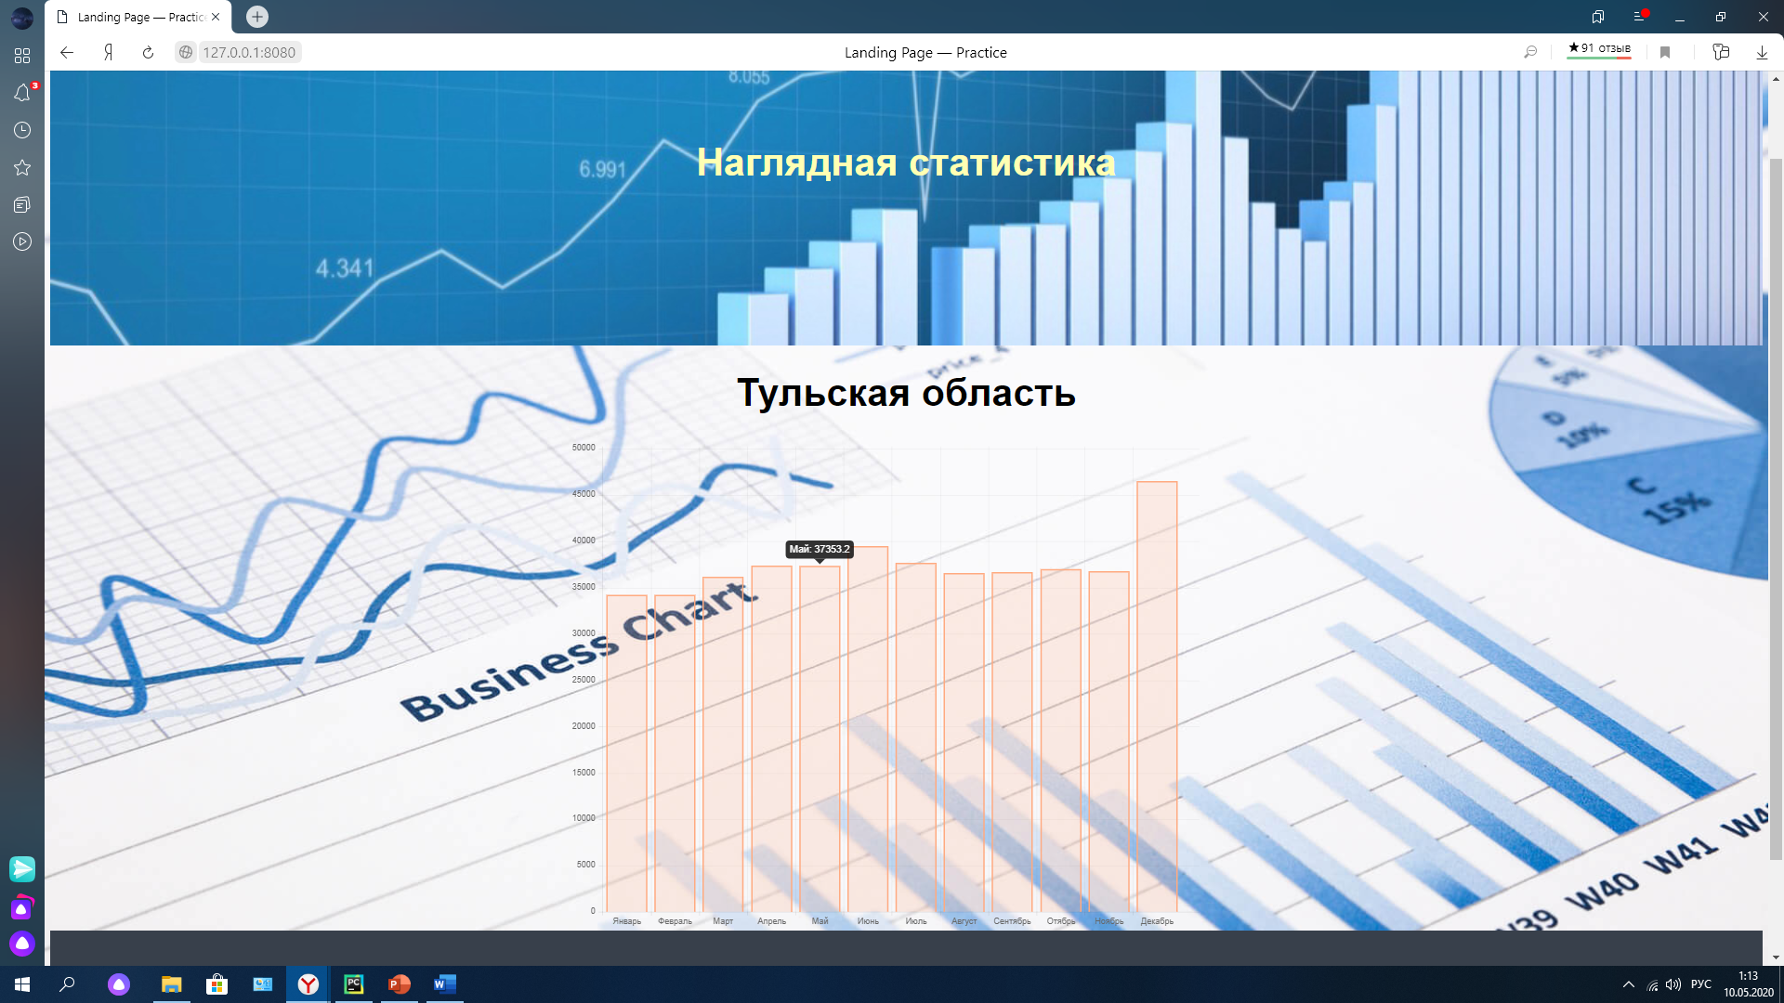
Работа сайта
Как уже упоминалось ранее, вся информация визуализирована и представляется пользователю через подобные диаграммы.

Slide 7
Возможные доработки
Конечно, пока сайт показывает весьма ограниченное количество информации. В скором времени планируется сильно расширить количество информации и сделать поиск статистики на самом сайте.
Также можно разбавить статистики различными статьями на актуальные темы про инвестиции, окружающую, кризис и т.п.
Ссылка на Heroku: https://dashboard.heroku.com/apps/visual-statistics/deploy/github

